Slide 1
基于iOS的"云类识别"虚拟仿真实验系统设计与开发
指导老师：王保卫
姓名：丁健
学号：20121308077
班级：12计科3班

Slide 2
系统功能
云类学习：用户通过形态学分类法、国际学分类法进行认知学习。
云类练习：用户通过多种练习方式（包括顺序练习、章节练习、随机练习）进行知识巩固。
模拟考试：按比例从各章节随机抽取相应比例的题目对用户进行学习成果检测。
难题收藏：用户可对不理解的题目进行收藏与查看。
错题统计：统计用户答错的题目、统计用户练考记录。
注册登录：用户可进行注册登录操作、查看个人信息、系统简介。
Notes:
同步题库功能将在后续详细说明。

Slide 3
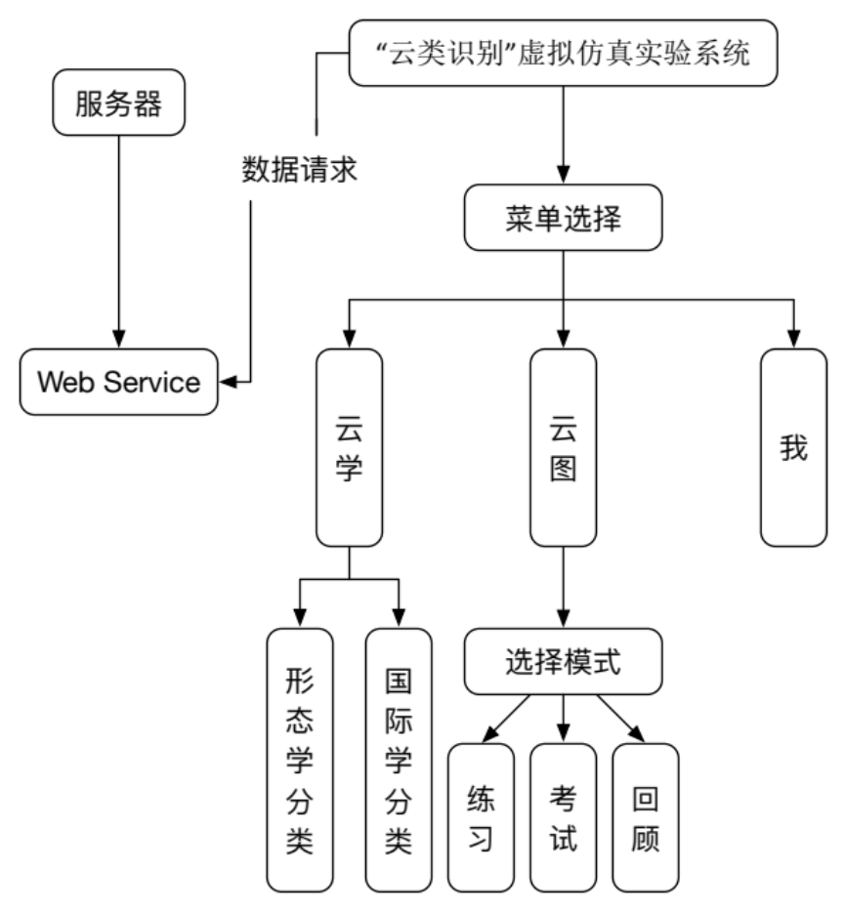
系统流程图

Slide 4
具体实现
数据请求
GET请求
- (AFHTTPRequestOperation *)GET:(NSString *)URLString parameters:(id)parameters
success:(void (^)(AFHTTPRequestOperation *operation, id responseObject))success
failure:(void (^)(AFHTTPRequestOperation *operation, NSError *error))failure
POST请求
- (AFHTTPRequestOperation *)POST:(NSString *)URLString parameters:(id)parameters
success:(void (^)(AFHTTPRequestOperation *operation, id responseObject))success
failure:(void (^)(AFHTTPRequestOperation *operation, NSError *error))failure
Notes:
网络请求采用了第三方框架AFNetworking,采用轻量级的json与后台进行数据交互。

Slide 5
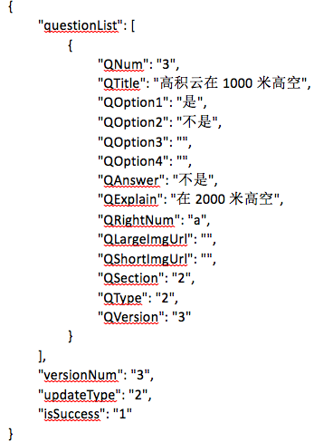
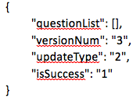
具体实现
Web Service设计
包括用户注册、登陆、考试成绩上传、更新题库四个接口。
更新题库接口
请求参数：versionNum
返回数据：
Notes:
versionNum为系统本地缓存的题库数据库版本号，初始值为0。

Slide 6
具体实现
云图题库表设计
字段名 | 含义
QNum | 题号
QTitle | 标题
QOption1 | 选项1
QOption2 | 选项2
QOption3 | 选项3
QOption4 | 选项4
QAnswer | 答案
QExplain | 解析
QRightNum | 答案id
QLargeImgUrl | 大图片
QShortImgUrl | 小图片
QSection | 章节号
QType | 题型
QVersion | 题目版本号

Slide 7
具体实现
云图题库更新方案
全量更新
1
服务端返回
updateType
2
增量更新

Slide 8
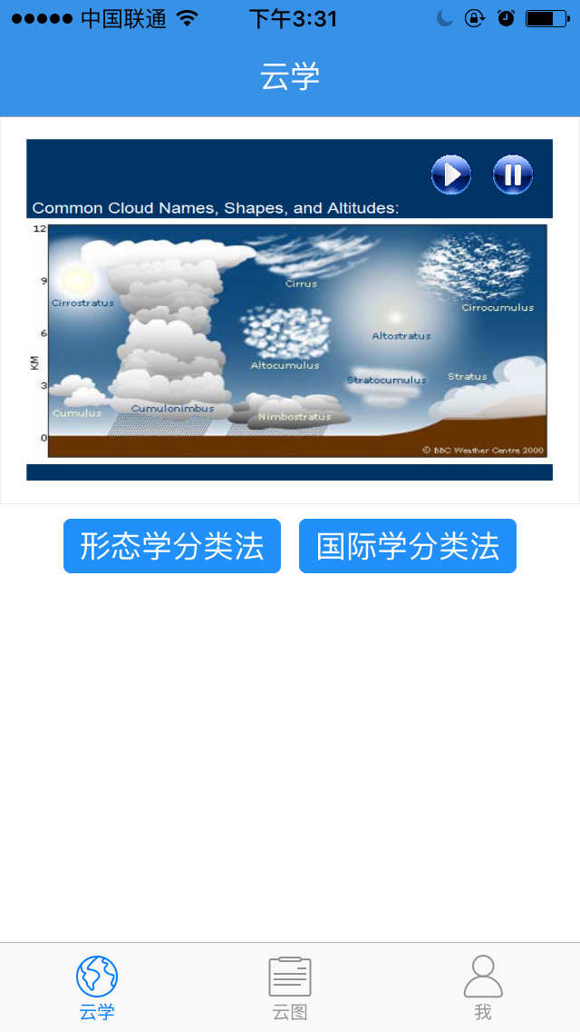
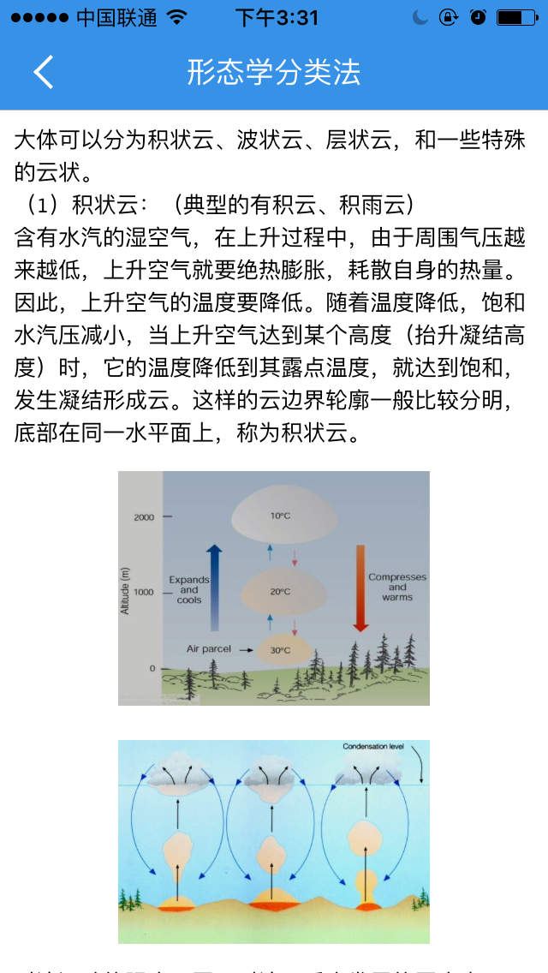
系统展示
形态学

Slide 9

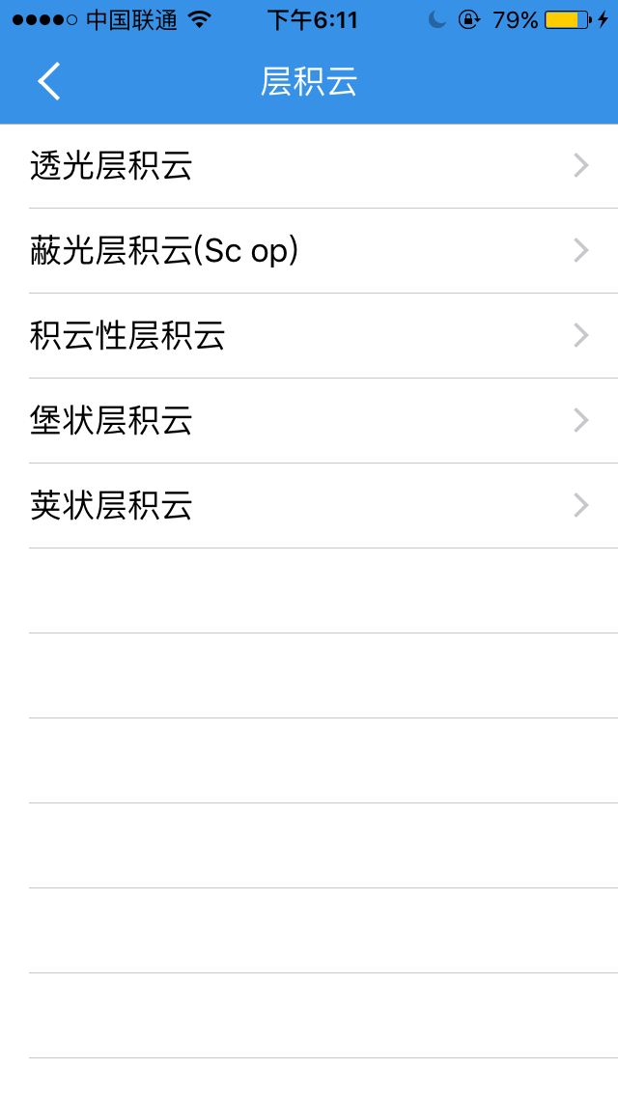
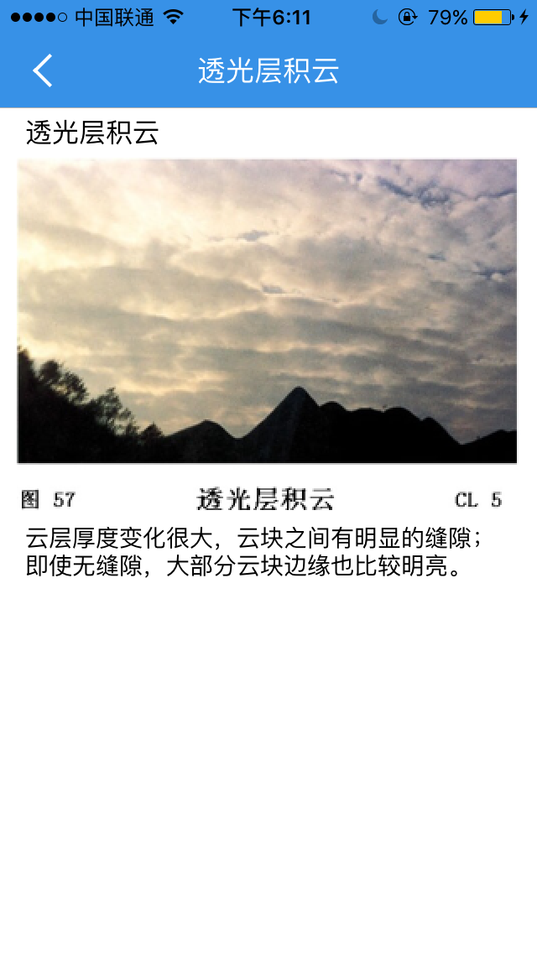
系统展示
国际学

Slide 10

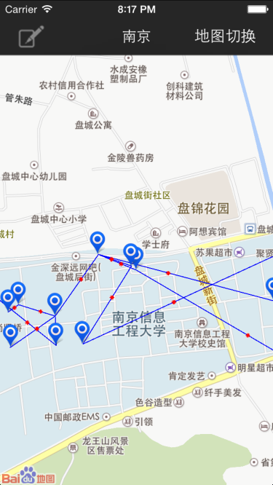
项目演示

Slide 11
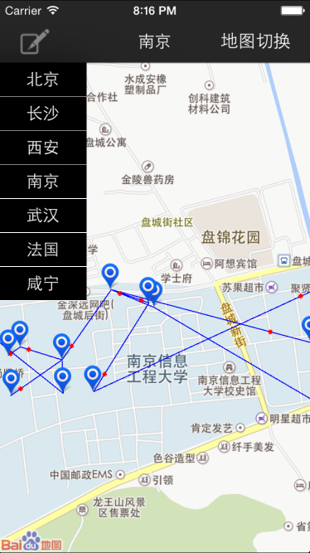
项目演示
城市切换

Slide 12
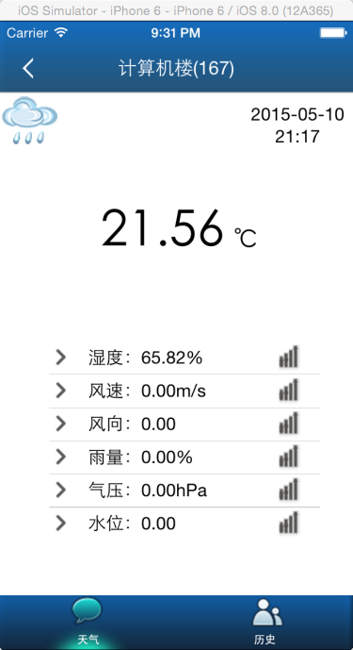
项目演示
天气数据展示

Slide 13
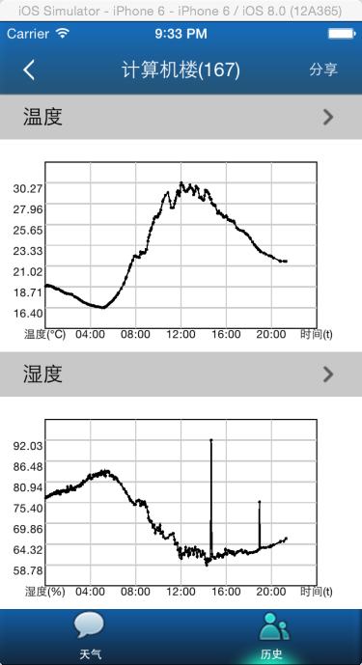
项目演示
历史数据展示

Slide 14
Thank You!

